Slide 1

01
ChatGPT實戰教學
Speaker : 吳明軒

Slide 2
03
搜尋ChatGPT
https://openai.com/blog/chatgpt

Slide 3
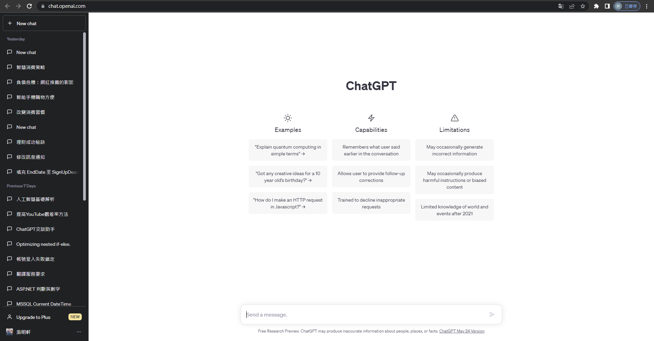
04
開啟聊天頁面

Slide 4
05
假設情境
例如:
假設你是某產品的銷售員
該如何用ChatGPT提升效率
情境式
使用ChatGPT
情境設想
教導學生
該如何正確的設定目標
並使用合適的咒語讓GPT產出

Slide 5
07
驗證
批判
思考能力

